Slide 1
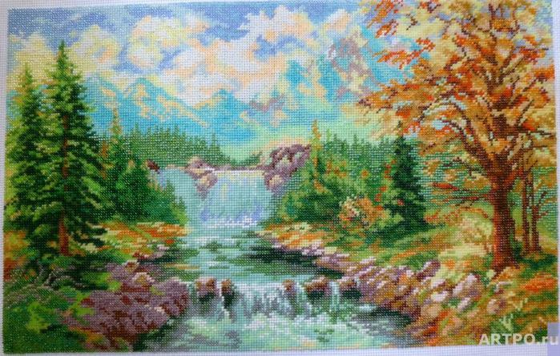
Вишивка бісером
Виконала учениця 9-А класу Бабенко Єлизавета

Slide 2
Виникнення бісеру
Бісер — один з найдивовижніших матеріалів для рукоділля: у ньому і загадковий блиск, і соковитість фарб, і чіткість ліній, і необмежені можливості творчого пошуку. Першими улюбленими прикрасами з бісеру стали намиста. Вони увійшли в численний ряд предметів, якими людина прикрашала себе в давнину. Вироби з бусинок, бісеру, всяких скелець, нанизаних на кінський волос, травинку, а пізніше нитку і — вже в наш час — жилку, відомі з найдавніших часів. Батьківщиною бісеру вважається Стародавній Єгипет, де з непрозорого скла виготовляли великі намиста. Процес обробки скла удосконалювався, і намистини ставали все дрібніше і дрібніше. Так з’явився бісер. А саме слово «бісер» походить від арабського «бусра», що означає бусинки з отворами.

Slide 3
Виникнення бісеру
До початку ХIХ століття в Росії почався справжній бісерний бум. У селах бісер і стеклярус стали мало не обов’язковою прикрасою народного костюма. Довгими вечорами селянки плели, низали, ткали, вишивали комірці, робили намиста і намиста, прикрашали головні убори, пояси, святкові сарафани, змагаючись у швидкості та в суперечливості. Недарма вважалося, що «бороною да голкою село стоїть».

Slide 4
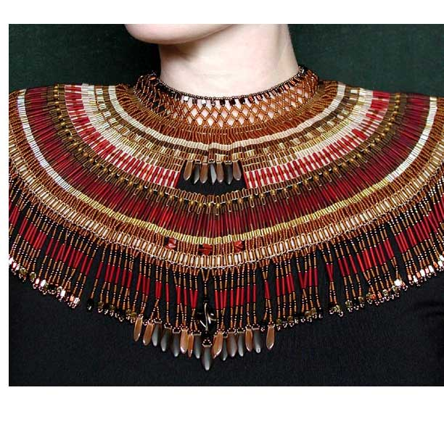
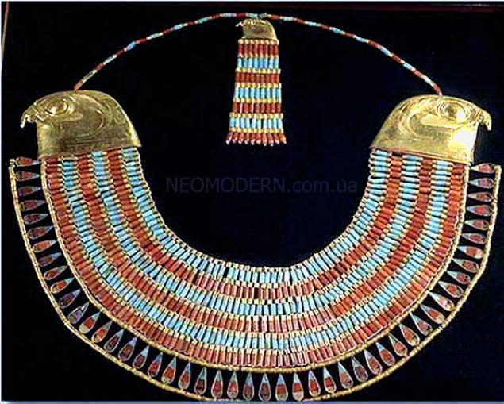
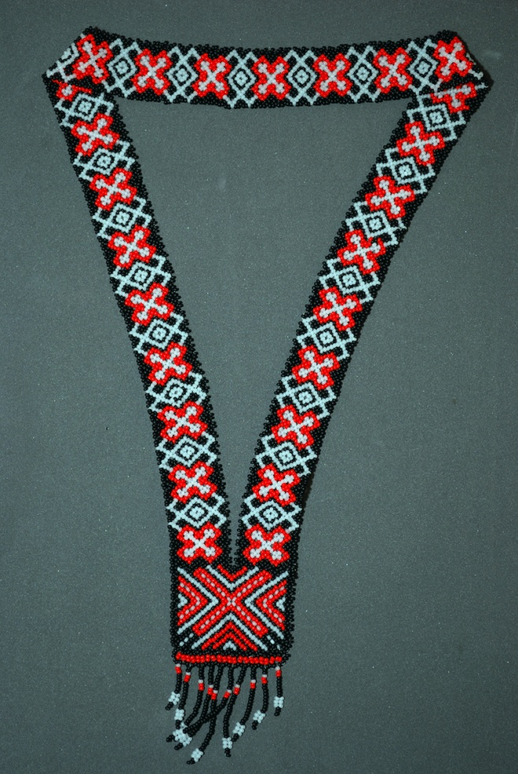
Стародавні прикраси

Slide 5
Різновиди бісеру
-Прозорий — це бісер, виготовлений з повністю або ж частково прозорого матеріалу.
-Непрозорий — бісер, виготовлений із непрозорого скла.
-Внутрішнє сріблення — бісер виконаний з кольорового скла з посрібленою серединою, він має надзвичайний блиск.
-Прозорий бісер з «бензиновим» покриттям. Його покриття нагадує переливи на бензиновій плівці.
-Прозорий з зафарбованою серединою — пофарбований зсередини бісер найрізноманітніших кольорів.
-Прозорий кольоровий бісер з кольоровою серединою і блискучим покриттям.
-Металік — непрозорий бісер з покриттям різних відтінків металу.
-Глазурований непрозорий бісер має широку колірну гаму, може бути матовим або блискучим.
-Гематитовий (графітовий) бісер має темно-сірий колір з блиском, схожий на гематитовий камінь.

Slide 6
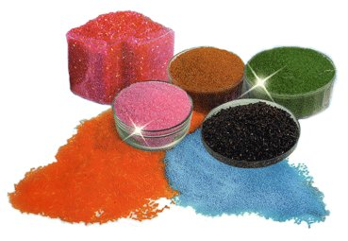
Різновиди бісеру
-Тертий напівпрозорий бісер має шорстку, ніби терту матову поверхню.
-Смугастий скляний бісер отримують шляхом вплавлення кольорових смуг, які ніколи не підведуть вас при пранні і носінні.
-Хамелеон. Назва говорить сама за себе: такий бісер може змінювати свій колір залежно від оточення та освітлення.
-Мармуровий або меланжевий бісер має нерівномірно пофарбовану поверхню.
-Шовковий — бісер із ніжними пастельними переливами приємних «зимових» відтінків
-Бісер покритий дорогоцінними металами — зовні і зсередини має досить стійке до зовнішніх подразників покриття з золота, паладію або нікелю.

Slide 7
Технологія вишивки бісером
1. Для початку підберіть схему для вишивки, починати бажано з простих схем. Якщо ж у вас нема схеми для вишивки бісером, то можна скористатися звичайною схемою для вишивання;
2. Підберіть канву для вишивання. Рекомендується канва Aida 14, тобто 55 клітин в 10 см;
3. Промажте канву клеєм ПВА, розгладьте, а потім висушіть. Це дозволяє й бути міцнішою і жорсткішою, на ній буде зручніше вишивати, оскільки тканина не буде розшаровуватися по краях;
4. Далі підберіть бісер відповідного розміру і кольору. Для вишивання картин зазвичай використовують бісер № 10. Слід запам’ятати що розмір бісеру залежить від розміру канви, аналогічно канва має відповідати розміру бісеру. Якщо ж бісер буде менший то через нього буде видно каву, а якщо бісер буде більший, то ви не зможете вирівняти напрям бісеру;
5. Вам будуть потрібні нитки №40 армовані. Якщо ж ви не маєте таких ниток, то ви можете навоскувати наявні за допомогою свічки тощо. Нитка має бути такого самого кольору що й канва;
6. Придбайте голку для бісеру №10, або №12. Вони тонші – це дозволяє простіше нанизувати бісер;

Slide 8
Технологія вишивки бісером
7. Візьміть підкладку з ДСП, довжиною більшою за ширину канви на 7-8 см. Але якщо тканина не вміщується, постарайтесь акуратно підвернути під дощечку. Не забудьте прикріпити канву кнопками! Пересувайте та закріпляйте тканину по мірі просування вишивки;
8. Насипте бісер у коробочки з-під сірників (коробочки тримайте відкритими), подумайте як розмістити, аби при вишивані не збити рукою. В процесі вишивки бісер захоплюйте тільки голкою;
9. Визначте довжину нитки, та відріжте. На один ряд нитка повинна бути довшою за ширину вишивки на 5 раз;
10. Починайте вишивати з верхньої або з нижньої частини малюнка, далі продовжуйте вишивати рядами. Напрямок за яким вишивати залежить від того, якою рукою ви вишиваєте. Не забувайте закріплювати нитки на початку і в кінці ряду, вузол можете вибирати довільний;
11.Беріть рівну кількість бісеру. Кількість бісеру на вишивці повинна дорівнювати кількості бісеру на схемі;
12.Після того як ряд закінчився і ви його закріпили, нитку що залишилась не обрізайте, а пропустіть через весь бісер від початку і до кінця. Це допоможе закріпити бісер і вирівняти нахил.

Slide 9
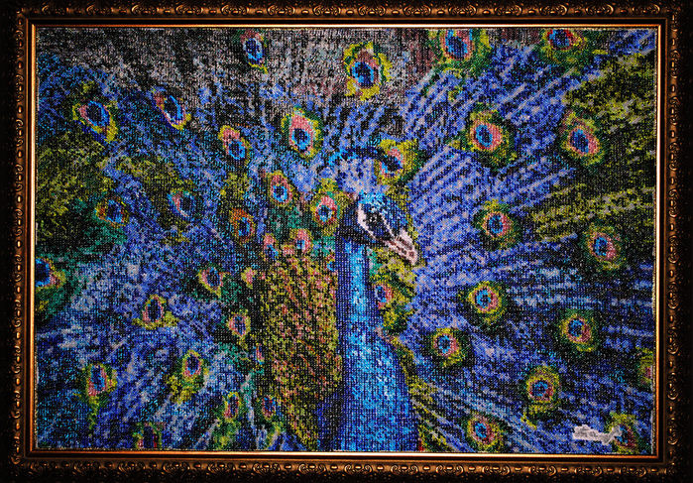
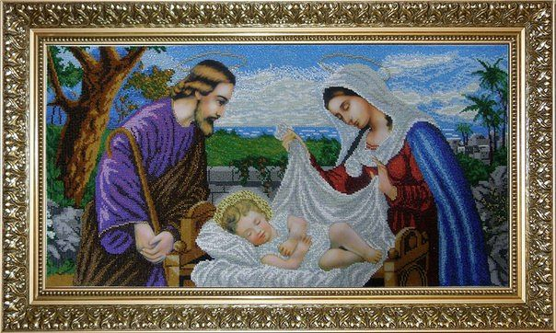
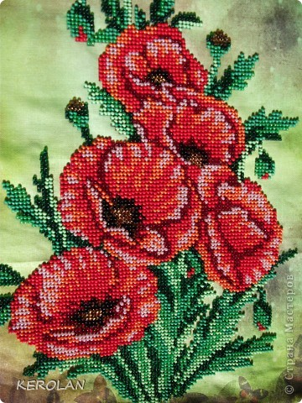
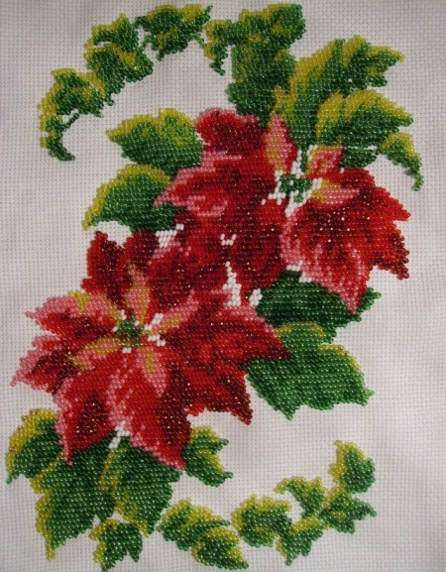
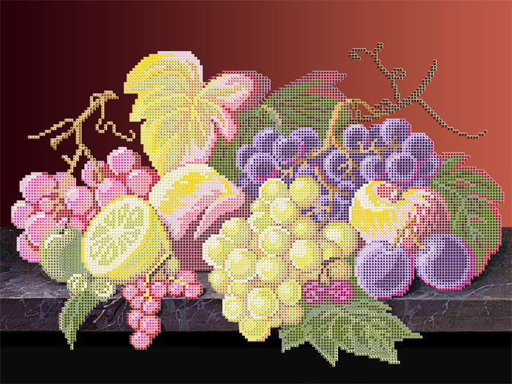
Вишивка бісером

